Slide 1

Professor: Edizon Eduardo Basseto Junior.

Slide 2

O que é uma linguagem de programação ?
  Uma linguagem de programação é um método padronizado para expressar instruções para um computador. É um conjunto de regras sintáticas e semânticas usadas para definir um programa de computador.
  As linguagens de programação são as tentativas de transformar o conjunto de instruções de um processador em uma linguagem mais fácil de ser entendida por um ser humano.

Slide 3
O que é e para o que servem os algoritmos?
  Processo computacional bem definido, baseado num conjunto de regras, finito, não abstrato que executa uma determinada tarefa.
Quais as formas de representar um algoritmos?
  Descrição narrativa
  Fluxograma
  Pseudocódigo.

Slide 4

Algoritmo não é a solução de um problema, pois, se assim fosse, cada problema teria um único algoritmo. Algoritmo é um caminho para a solução de um problema, e em geral, os caminhos que levam a uma solução são muitas.

Slide 5

Como qualquer modelo, um algoritmo é uma abstração da realidade. A abstração é o processo de identificar as propriedades relevantes do fenômeno que esta sendo modelado. Usando o modelo abstrato, podemos nos centrar unicamente nas propriedades relevantes para nós, dependendo da finalidade da abstração, e ignorar as irrelevantes.

Slide 6
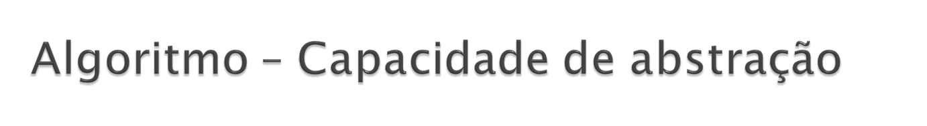
Elaborar um algoritmo bastante familiar de substituição de uma lâmpada queimada do Teto:
  1 - Remova a lâmpada queimada.
  2 - Coloque a lâmpada nova.

Slide 7
Ensinar um robô a trocar lâmpada.
  1 – Remova a lâmpada queimada deve ser expandida em mais passos :
    Posicione a escada debaixo da lâmpada queimada.
    Suba na escada até que a lâmpada possa ser alcançada.
    Gire a lâmpada queimada no sentido anti horário até que se solte.
  2 – Coloque a nova lâmpada.
    Escolha uma lâmpada nova de mesma potência da queimada.
    Posicione a nova lâmpada no soquete.
    Gire no sentido horário até que ela se firme.
    Desça a escada.

Slide 8
Um algoritmo um pouco mais detalhado:
  1- Posicione a escada debaixo da lâmpada queimada.
  2- Escolha uma lâmpada nova de mesma potência da queimada.
  3- Suba na escada até que a lâmpada possa ser alcançada.
  4- Gire a lâmpada queimada no sentido anti-horário até que se solte.
  5- Posicione a nova lâmpada no soquete.
  6- Gire no sentido horário até que ela se firme.
  7- Desça a escada.

Slide 9


Criar um algoritmo para o seguinte problema:
Entre as pessoas que devem atravessar o rio está uma família com dois filhos, duas filhas, o pai e a mãe, um policial e um presidiário. Uma série de regras deve ser seguida:
Somente o pai, a mãe e o policial sabem pilotar o barco.
A mãe não pode ficar sozinha com os filhos.
O pai não pode ficar sozinho com as filhas.
O prisioneiro não pode ficar sozinho com nenhum integrante da família.
O barco só pode transportar no máximo 2 pessoas por vez.
Você pode ir e vir com as pessoas quantas vezes precisar.

Slide 10

Criar fluxogramas para os seguintes problemas:
  Mostrar na tela o produto entre 28 e 43.
  Mostrar a média aritmética entre 4 números passados pelo usuário.
  Ler um número e mostrar seu sucessor e seu antecessor na tela.

Slide 11

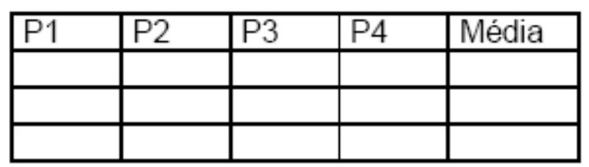
Todo algoritmo deve ser testado.
Usar dados e resultados previamente calculados, seguir precisamente as instruções do algoritmo e verificar se o procedimento está correto ou não
Exemplo: Fazer teste de mesa para o algoritmo da média

Slide 12

Representa uma posição na memória, onde pode ser armazenado um dado.
Possui um nome e um valor
Durante a execução do algoritmo, pode ter seu valor alterado (seu valor pode variar)
Mudanças no valor das variáveis:
  Por entrada de dados (“Ler N1”)
  Por atribuição (“MEDIA = <um certo valor>”)

Slide 13
Exemplo SEQÜENCIAL:
“Calcular a média de quatro números”
  PSEUDOCÓDIGO:
    Ler N1
    Ler N2
    Ler N3
    Ler N4
    MEDIA = (N1+N2+N3+N4) / 4
    Mostrar MEDIA
VARIÁVEIS:
mais clareza no pseudocódigo
VARIÁVEL

Slide 14

Atribui o valor da direita à variável da esquerda
O valor pode ser uma constante, uma variável ou uma expressão
  MEDIA = (N1+N2+N3+N4) / 4
  (Lê-se media recebe N1+...)
    Neste caso, estamos atribuindo o resultado da fórmula à variável média, ou seja, a variável média está recebendo como valor o resultado da fórmula
Outros Exemplos:
  a = 3;
  a = x;

Slide 15

Usados para incrementar, decrementar, comparar e avaliar dados, que são operações básicas em processamento de dados.
Tipos:
  Aritméticos (+, -, *, /, ** ou ^)
    Resultados numéricos
  Relacionais (>, <, >=, <=, =, <> ou #)
    Resultados lógicos (V ou F)
  Lógicos (e, ou, não)
    Combinam resultados lógicos

Slide 16

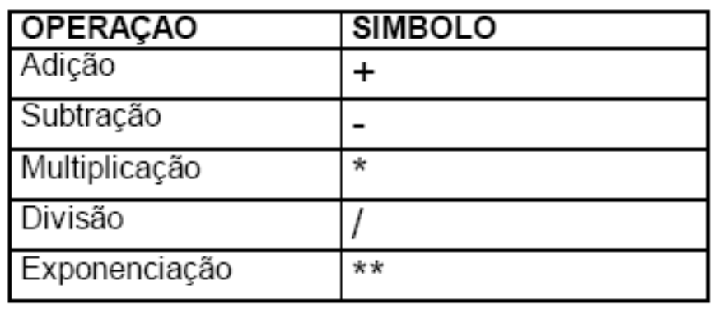
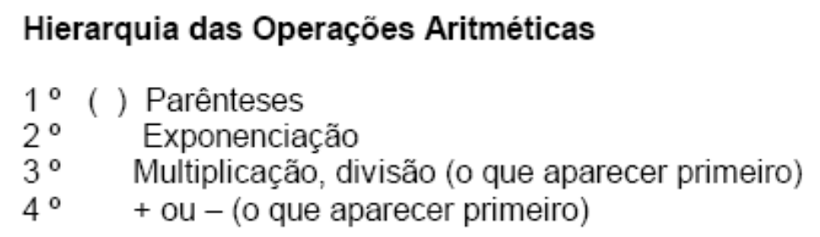



Exemplos:
MEDIA = (N1+N2+N3+N4) / 4

Slide 17

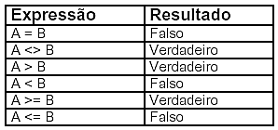
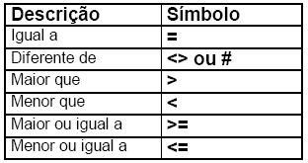
Operadores relacionais são muito usados quando temos que tomar decisões nos algoritmos. Com eles fazemos testes, comparações, que resultam em valores lógicos (verdadeiro ou falso):
Exemplo:
tendo duas variáveis, A = 5 e B = 3:

Slide 18

  1) Faca um algoritmo que receba como entrada uma determinada temperatura em graus Celsius e mostre a temperatura em fahrenheit
    OBS: Fahrenheit = (9/5)*(Celsius) + 32
  2) Tendo como entrada o total vendido por um funcionário no mês de abril, faça um algoritmo que mostres a sua comissão e salário bruto neste mês, sabendo que o seu salário base é R$1.200,00 e sua comissão é de 10% sobre o total vendido.

